Slide 1

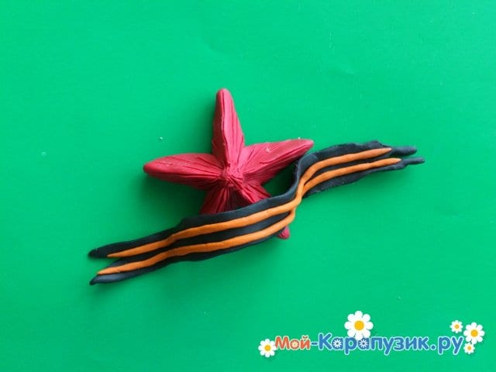
Лепка:
«Пятиконечная звезда»

Slide 2
Георгиевская лента и красная пятиконечная звезда - это символ отваги и патриотизма!
Слепленный из пластилина такой символ станет украшением открытки или подарка к этому празднику.
Давайте вместе слепим звезду
на 9 Мая из пластилина.

Slide 3
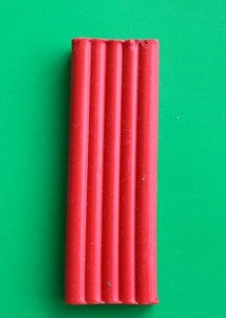
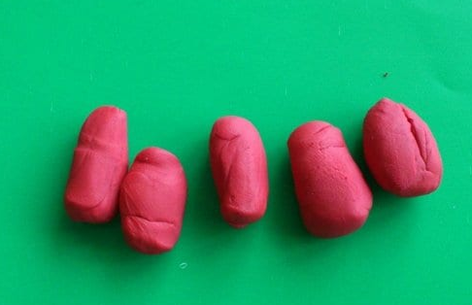
Материалы для данной работы: красный пластилин для звезды; оранжевый и черный пластилин для ленты; стека, клеенка или пластиковая доска.
Пошаговая инструкция для лепки пятиконечной красной звезды:
Подготовьте пластилин: отрежьте кусочки нужного размера и как следует разомните их для удобства работы.
Красный пластилин разделите на пять равных частей и скатайте валики.

Slide 4
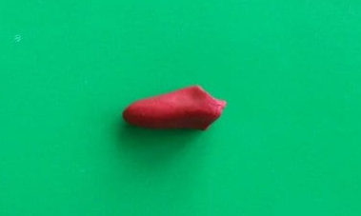
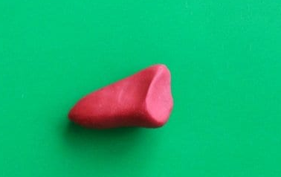
Каждой детали необходимо придать форму вытянутой треугольной пирамиды.
На доске прижмите детали со всех сторон, чтоб выделить рёбра фигуры и выровнять стороны. Одно из рёбер должно быть длиннее других.

Slide 5
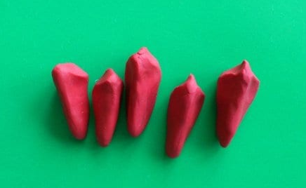
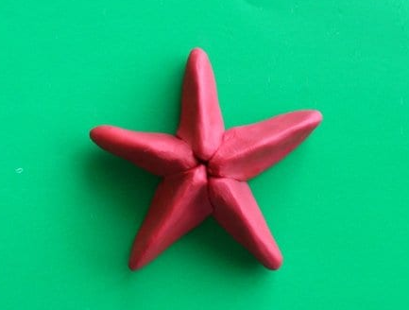
Соедините лучи звезды так, чтобы длинные ребра были сверху фигуры. Сгладьте по всей поверхности, чтобы не осталось мест стыка деталей.
Основание пирамиды должно получиться под углом, как показано на картинке.

Slide 6
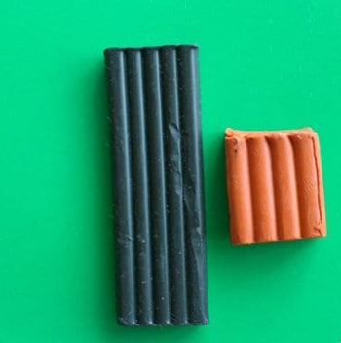
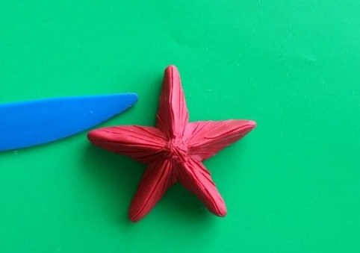
Положите звезду на плоскую поверхность доски и стекой или пластиковым ножичком нанесите узор, исходящий из центра, как на рисунке.
Звезда готова!
Теперь нужно слепить знаменитую Георгиевскую ленту.

Slide 7
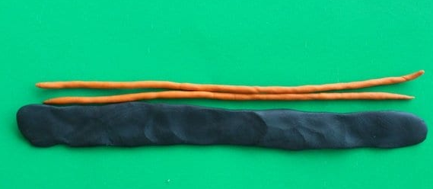
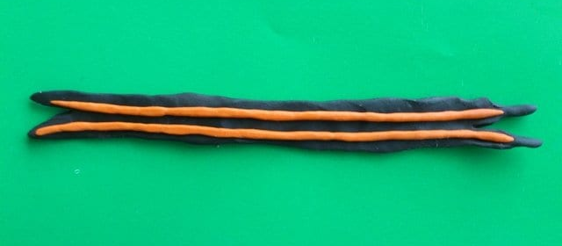
Из черного пластилина слепите основание будущей ленты: раскатайте длинный валик и прижмите его пальцами на доске, чтобы получилась длинная ленточка. Раскатайте тонкие жгутики такой же длины, что и лента.
Наложите оранжевые полосы вдоль ленты параллельно друг другу, слегка прижмите. Стекой вырежьте треугольники с двух сторон ленточки.

Slide 8
Сгруппируйте детали так, чтобы лента находилась поверх звезды. Добавьте изгибы, как будто ленточка струится по ветру.
Используйте поделку для украшения поздравительной открытки, панно или стенда к 9-му Мая.

Slide 9
Спасибо за внимание!
УСПЕХОВ!

